Slide 1
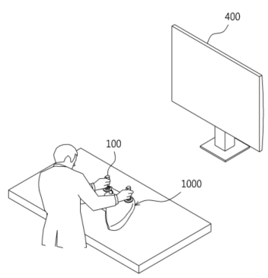
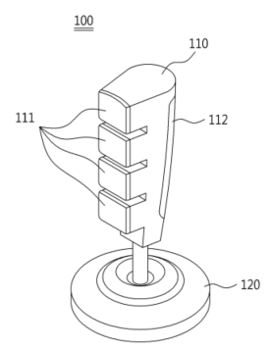
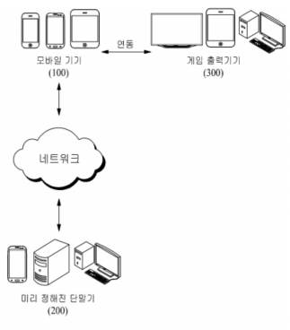
편마비 재활 게임 특허 조사 -> 69건 중 2건 중복
① 모바일 게임을 이용한 상지 편마비 재활 운동 시스템 및 재활 운동 방법
② 스마트 기기를 이용한 편마비 환자용 상지 재활 훈련 시스템 및 그 방법
①
②

Slide 2
특허 회피 전략
기존 제품들은 스틱의 조작에 의한 재활 운동의 따른 움직임을 받음. 또한 상기 센서부에서 움직임 정보를 모바일 게임에 컨트롤 신호를 생성 ->
①
②

